Slide 1
Deň MATIEK
Drahé maminy, ku vášmu sviatku sme pre vás spravili malé darčeky. sú vzácne nie svojou cenou, ale tým, že sme ich vytvorili vlastnými rukami. Ďakujeme Vám, za starostlivosť, lásku a podporu.

Slide 2
Deviataci vyrobili elektronický pozdrav...

Slide 3
HOCI S CHYBAMI, ALE OD SRDCA.

Slide 4
Ôsmaci a siedmaci urobili pozdrav v retro štýle

Slide 5
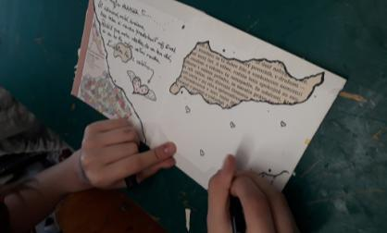

Slide 6
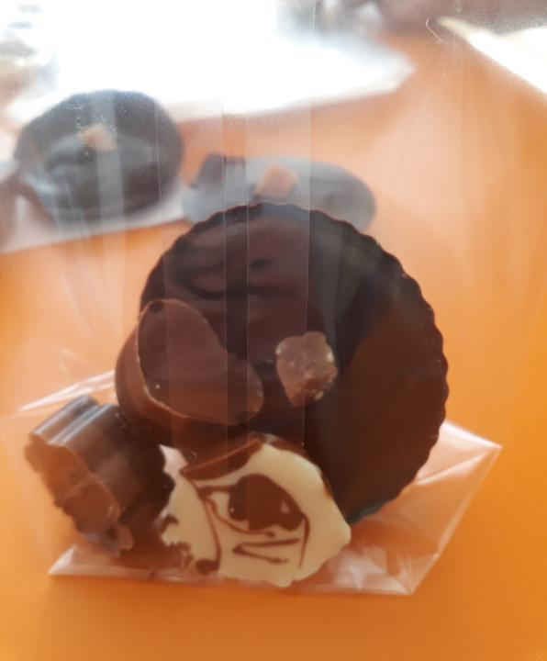
Niektorí siedmaci, krúžkači kuchári a výtvarníci sa hecli a urobili pralinky

Slide 7
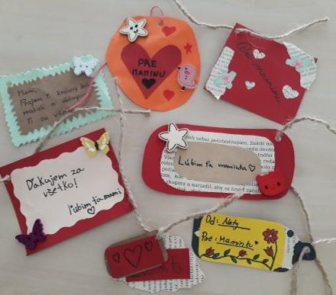

Slide 8
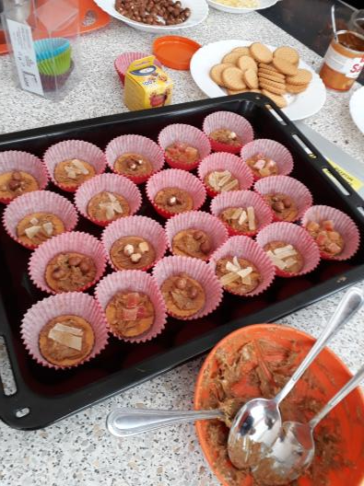

Slide 9
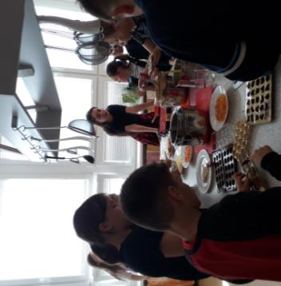

Slide 10
Šiestaci vytvorili kupóny na oddych, pomoc alebo potešenie pre svoje MAMY.

Slide 11
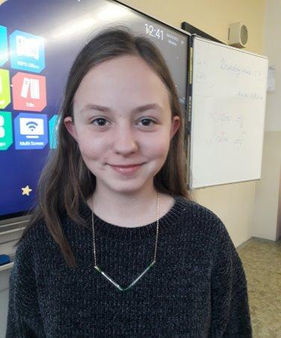
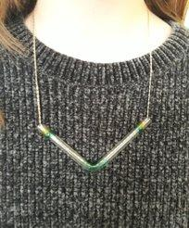
Piataci urobili pozdravy a napísali charakteristiku svojich mám, dokonca vyrobili sklenený šperk.

Slide 12
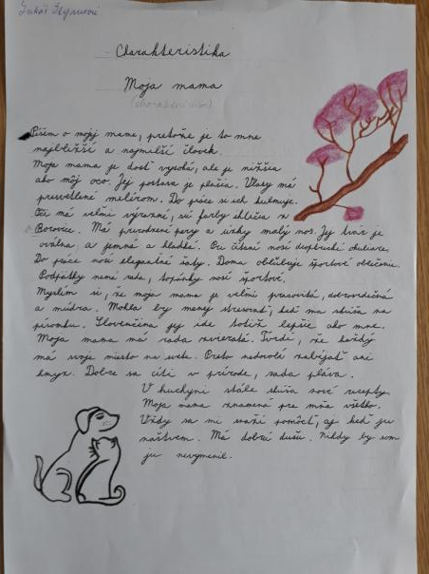
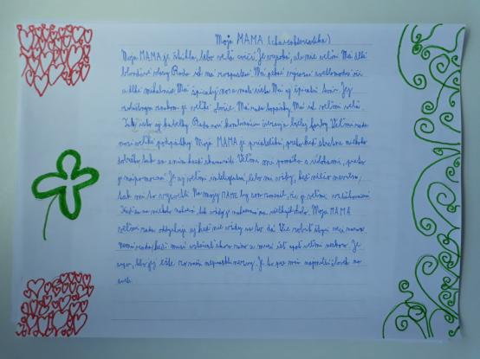
Ako vidia piataci svoje MAMY

Slide 13
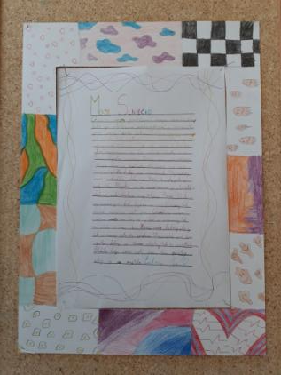
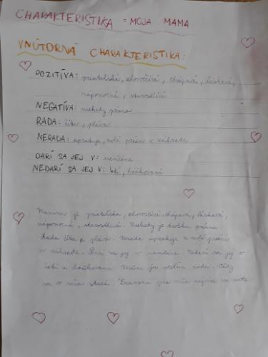
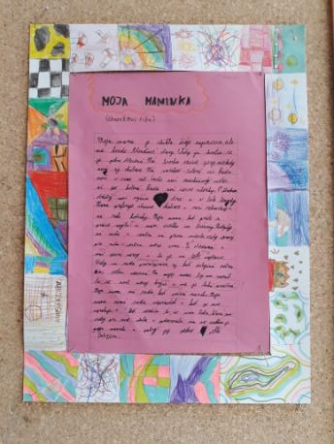

Slide 14
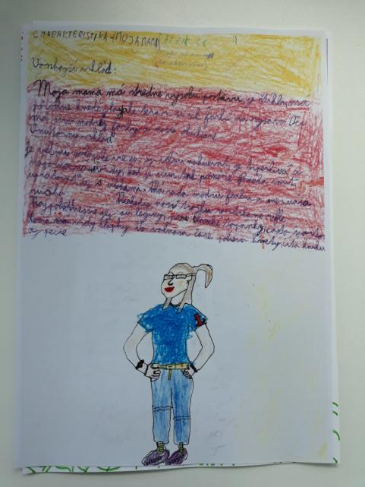
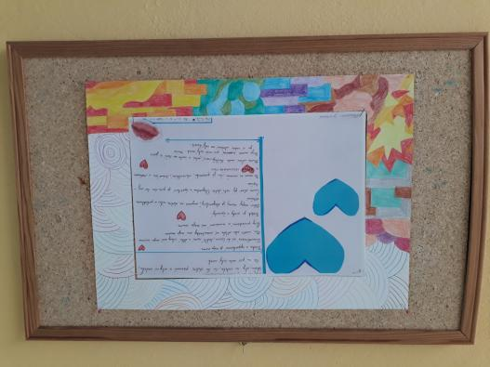

Slide 15
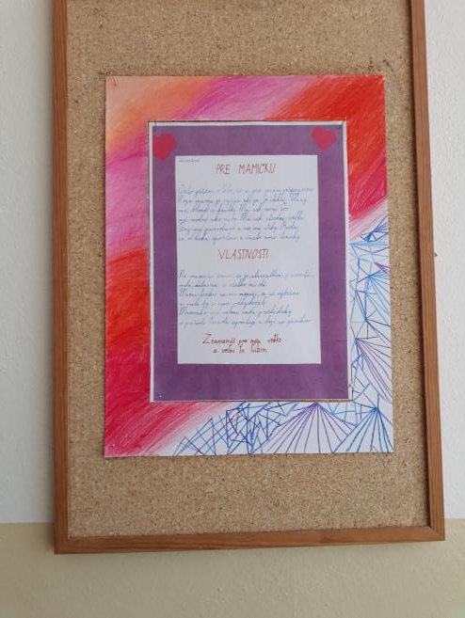
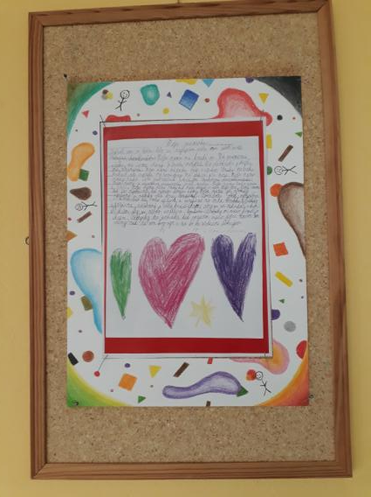

Slide 16
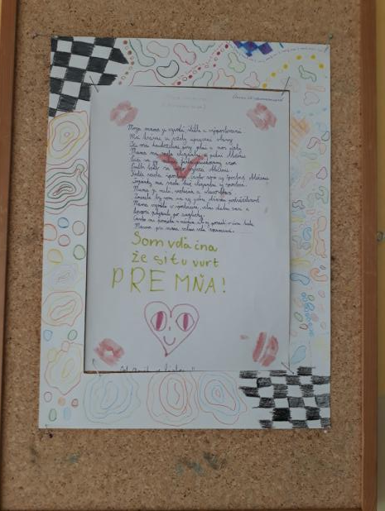
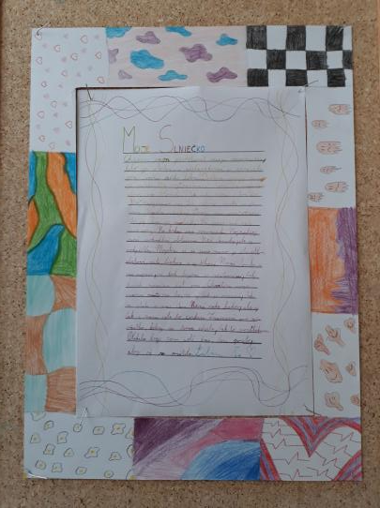

Slide 17
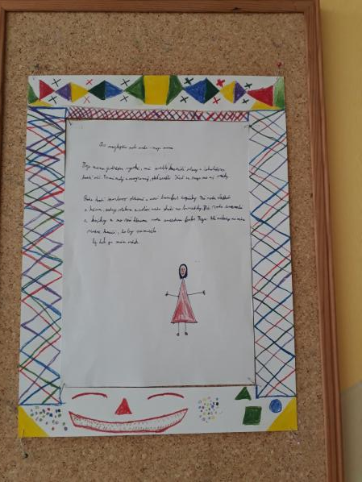
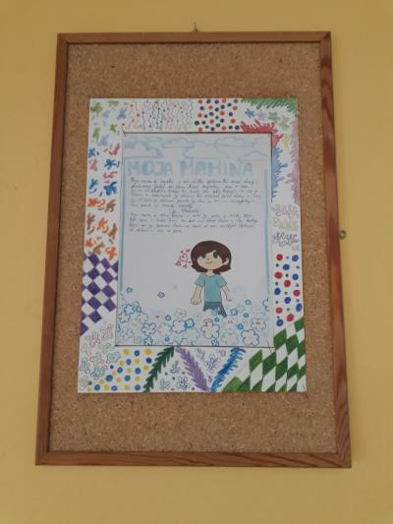

Slide 18
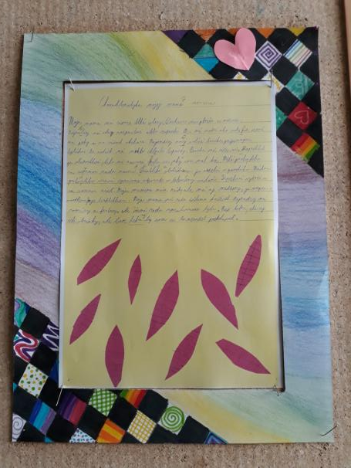
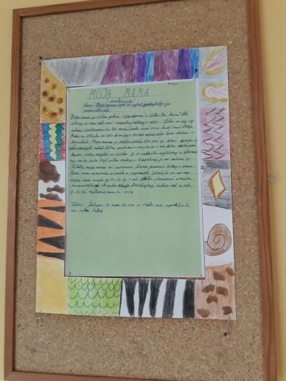

Slide 19
